Slide 1

데이터 베이스
영화 정보
사이트
B489084 허인성
B489089 유호영
B289037 박연준

Slide 2
INDEX
- 팀원, 프로젝트 소개
- ER-다이어그램
- 테이블 구성
- java
- QnA

Slide 3
01
팀원
프로젝트
소개

Slide 4
1
팀원소개
팀원구성
학번 | 이름 | 담당 | 기여도
B489084 | 허인성 | DB+발표 | 34%
B489089 | 유호영 | DB+java연동 | 33%
B289037 | 박연준 | java제작+연동 | 33%
프로젝트
소개
이름 : 영화 정보 사이트
동기
- 해당 영화에 관련된 정보를 쉽게 접근.
- 개발자 프로그램을 만들어, 쉽게 정보를 넣음
- 관리자와 고객 모두에게 편리성 제공.

Slide 5
2
프로젝트
프로젝트
기능
기능
- 프로그램에서 검색 엔진 제공
- 영화에서 배우,감독,OST,평점 등으로 세분화.

Slide 6
3
개발환경
개발환경
Windows7, Windows10
MySQL
Java
PUTTY

Slide 7
02
DB
다이어그램

Slide 8
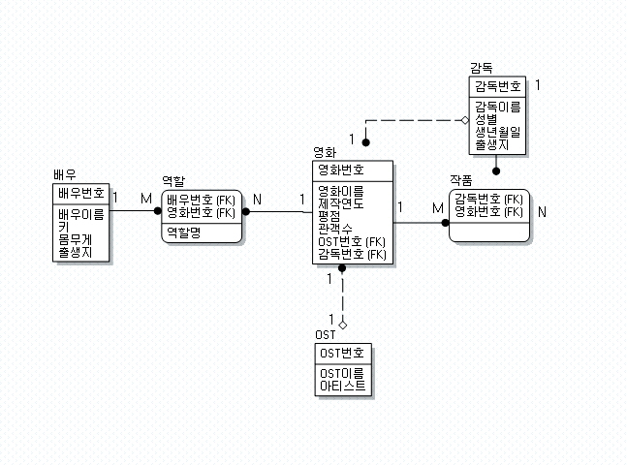
1 DB-ER
다이어그램
구성
ER- 다이어그램
영화 : 메인 데이터베이스
감독 : 해당 영화의 감독
OST : 영화의 관련 OST
배우 : 영화의 출연한 배우
역할 : 배우에 따른 역할
작품 : 감독이 만든 여러 작품
.

Slide 9
03
DB
테이블

Slide 10
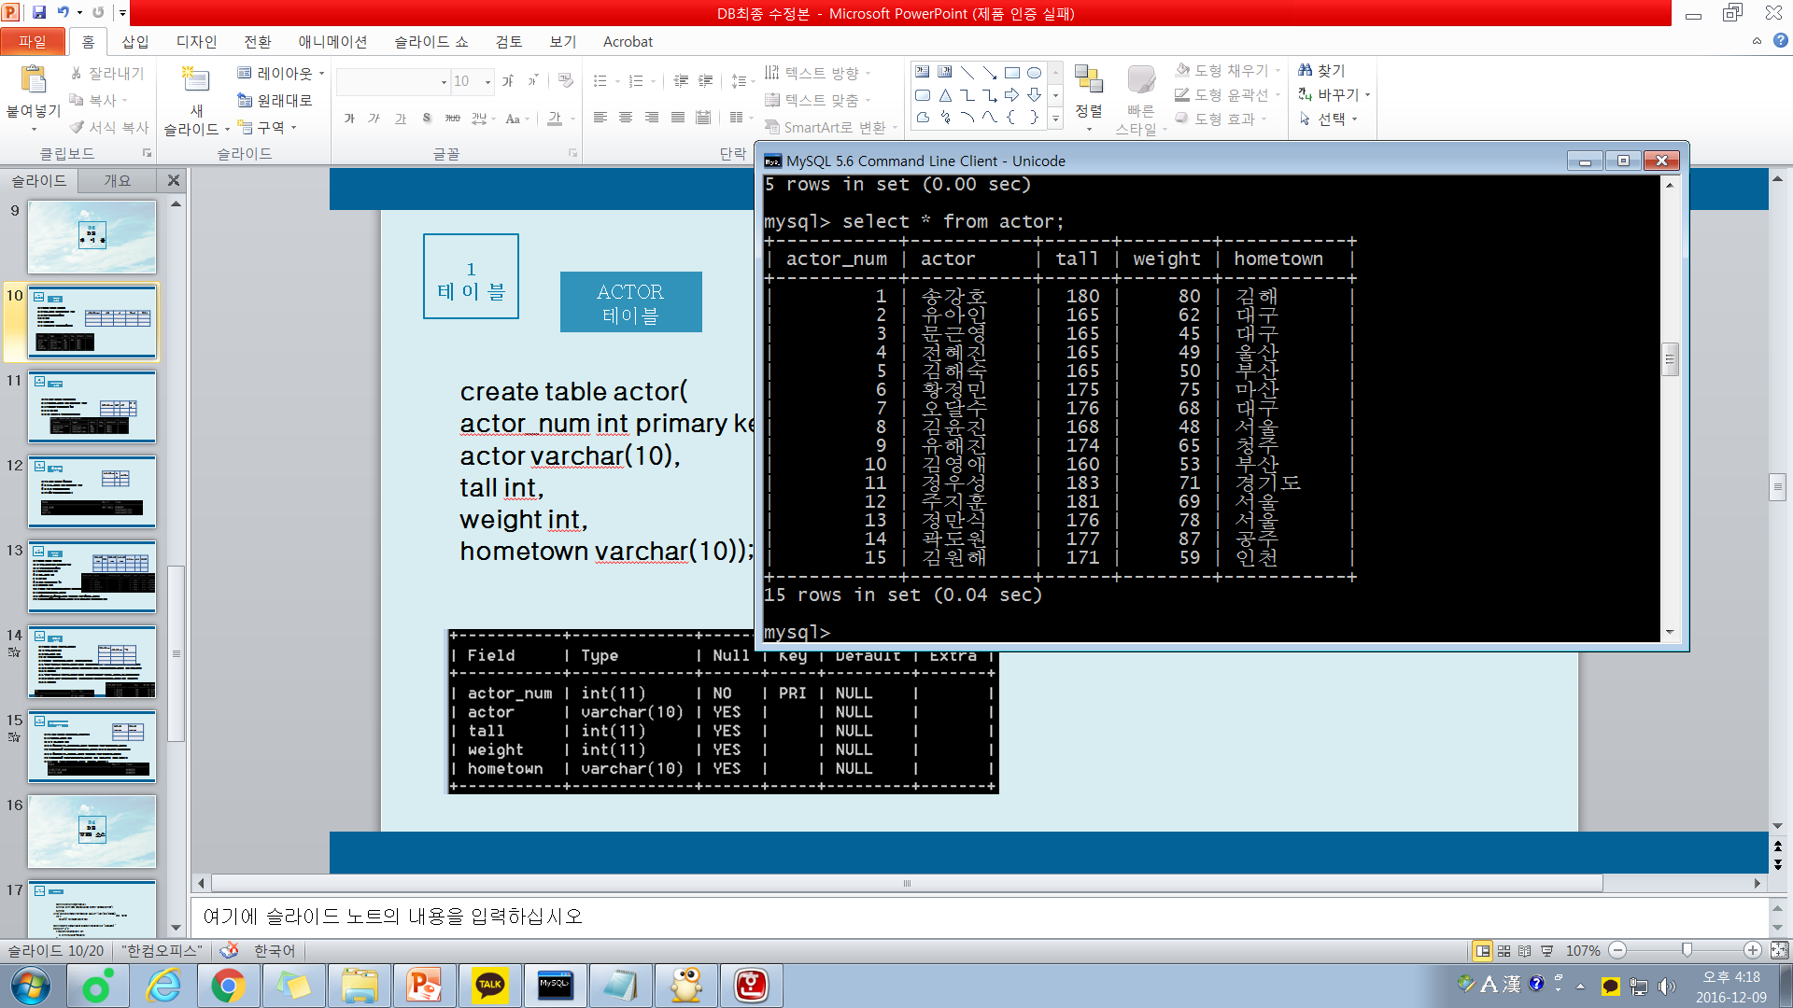
1
테이블
ACTOR
테이블
create table actor(
actor_num int primary key,
actor varchar(10),
tall int,
weight int,
hometown varchar(10));
배우번호(PK) | 배우 | 키 | 몸무게 | 출생지

Slide 11
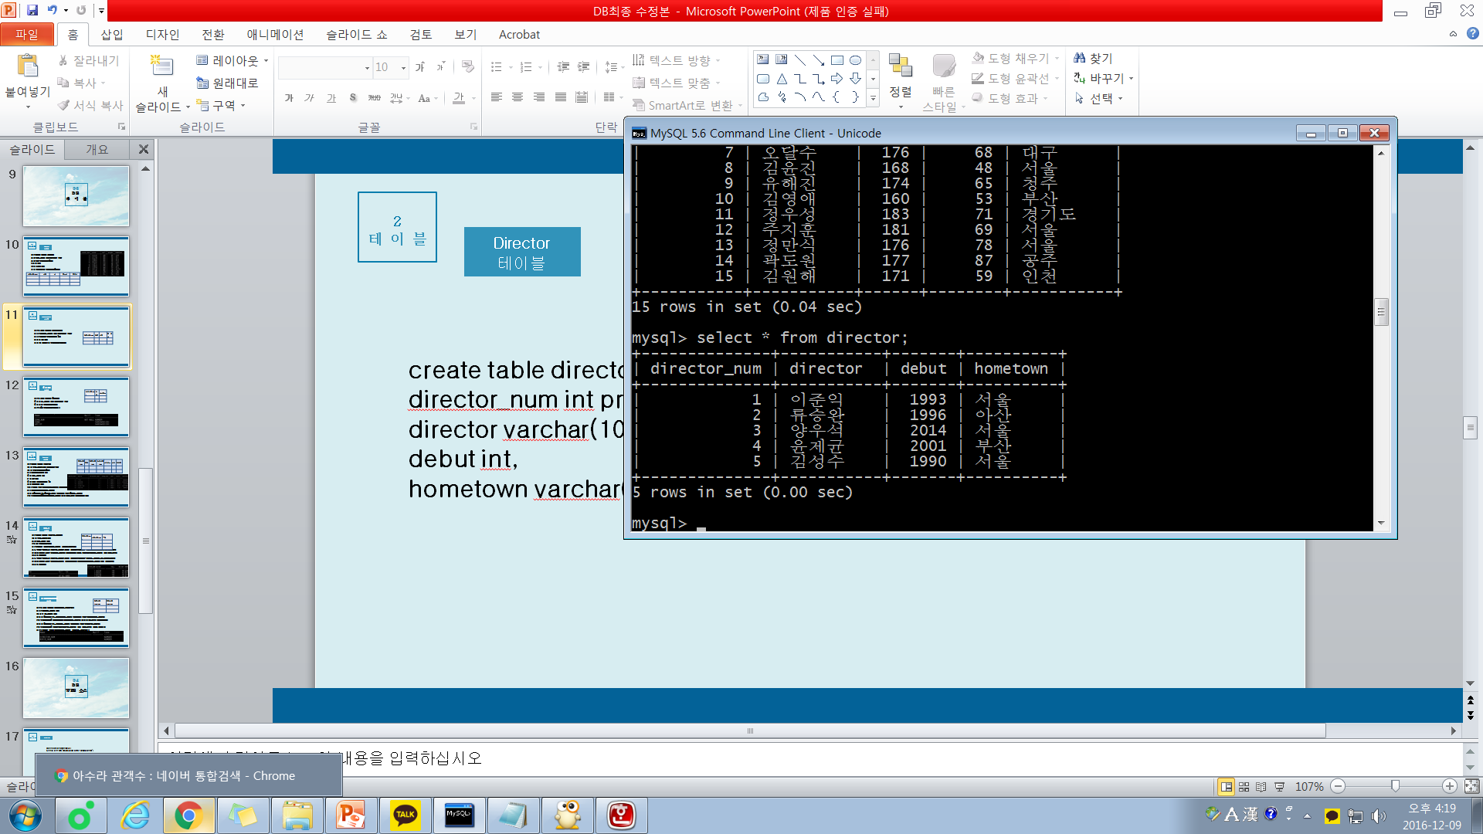
2
테이블
Director
테이블
create table director(
director_num int primary key,
director varchar(10),
debut int,
hometown varchar(20));
감독번호(PK) | 감독 | 데뷔 | 출생지
-

Slide 12
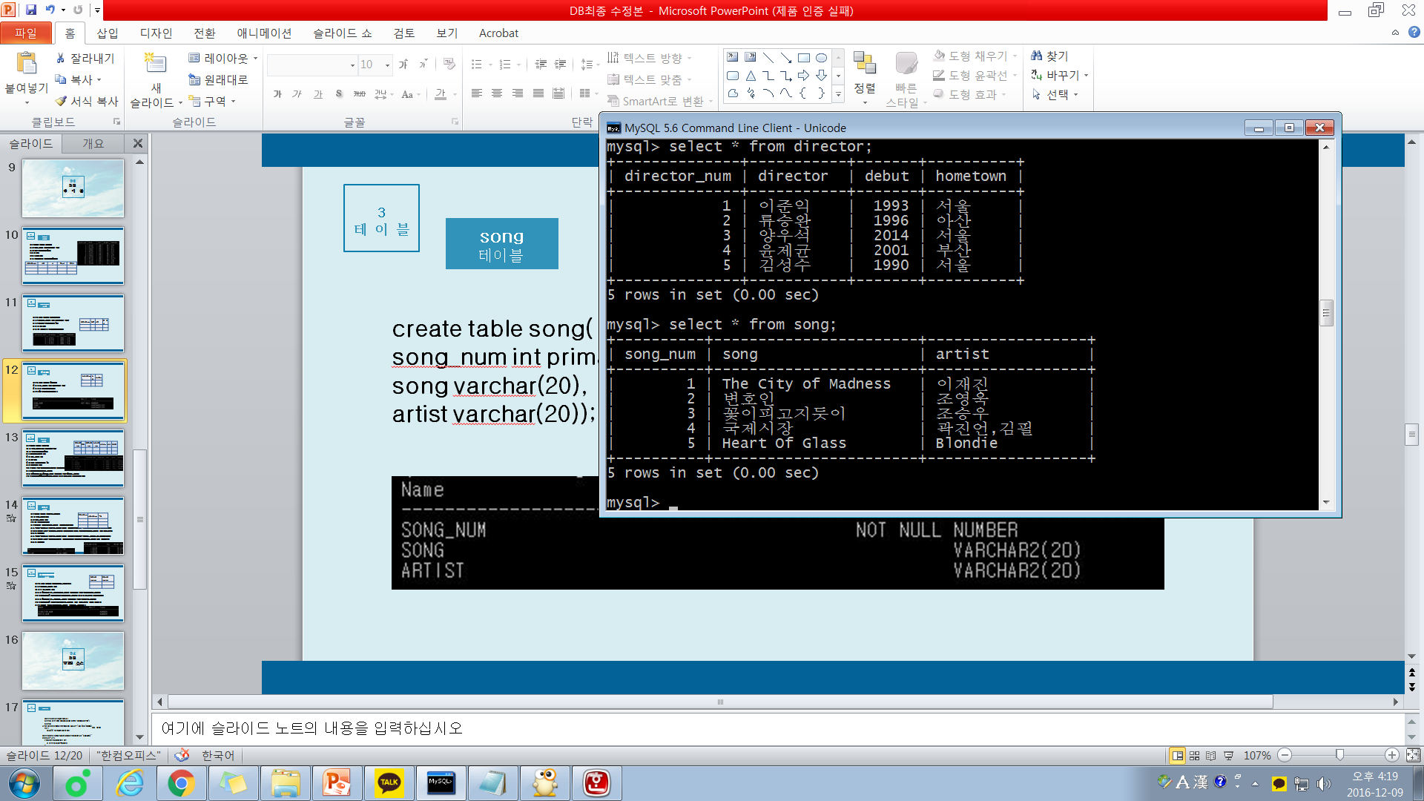
3
테이블
song
테이블
노래번호(PK) | 노래 | 아티스트
create table song(
song_num int primary key,
song varchar(20),
artist varchar(20));
-

Slide 13
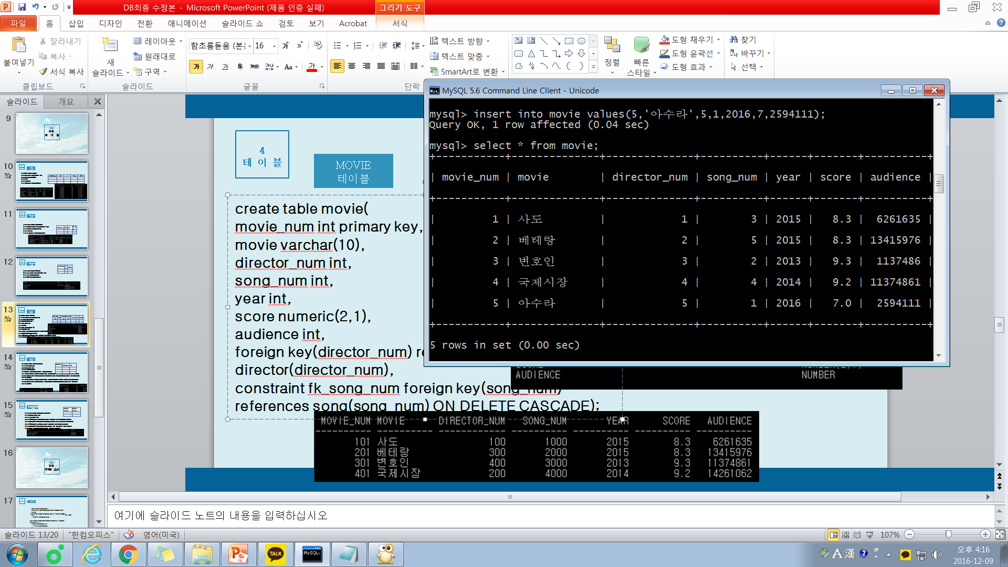
4
테이블
MOVIE
테이블
영화번호 (PK) | 영화 | 감독번호 (FK) | 노래번호 (FK) | 제작연도 | 평점 | 관객수
create table movie(
movie_num int primary key,
movie varchar(10),
director_num int,
song_num int,
year int,
score numeric(2,1),
audience int,
foreign key(director_num) references director(director_num),
constraint fk_song_num foreign key(song_num) references song(song_num) ON DELETE CASCADE);

Slide 14
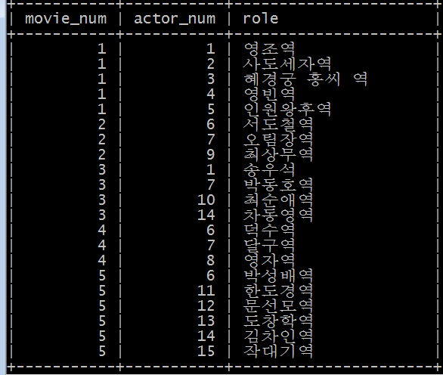
영화번호(PK) | 배우번호(PK) | 역할
6
테이블
ROLE
테이블
create table movie_actor(
movie_num int,
actor_num int,
role varchar(20),
primary key(movie_num, actor_num));
ALTER TABLE movie_actor ADD CONSTRAINT
movie_actor_fk_movie_num
FOREIGN KEY (movie_num) REFERENCES
movie(movie_num) ON DELETE CASCADE;
ALTER TABLE movie_actor ADD CONSTRAINT
movie_actor_fk_actor_num
FOREIGN KEY (actor_num) REFERENCES
actor(actor_num) ON DELETE CASCADE;
-

Slide 15
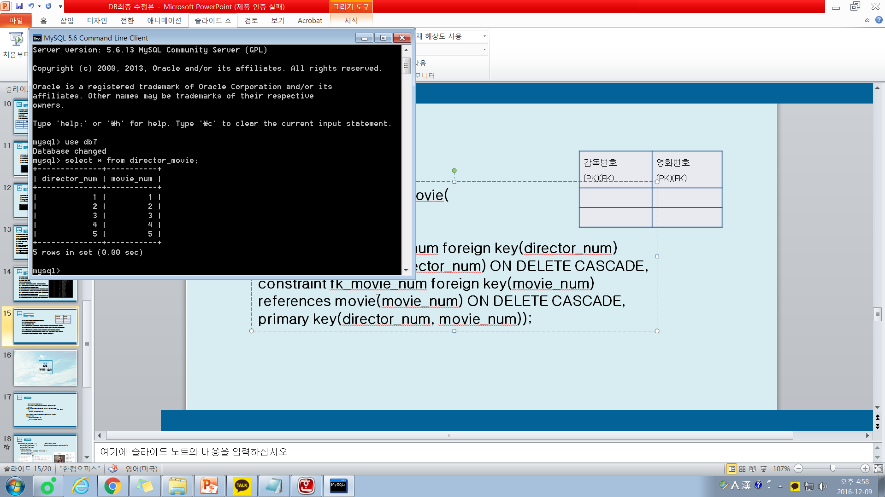
7
테이블
director_movie
테이블
감독번호 (PK)(FK) | 영화번호 (PK)(FK)
create table director_movie(
director_num int,
movie_num int,
constraint fk_director_num foreign key(director_num) references director(director_num) ON DELETE CASCADE,
constraint fk_movie_num foreign key(movie_num) references movie(movie_num) ON DELETE CASCADE,
primary key(director_num, movie_num));

Slide 16
04
DB
java 소스

Slide 17
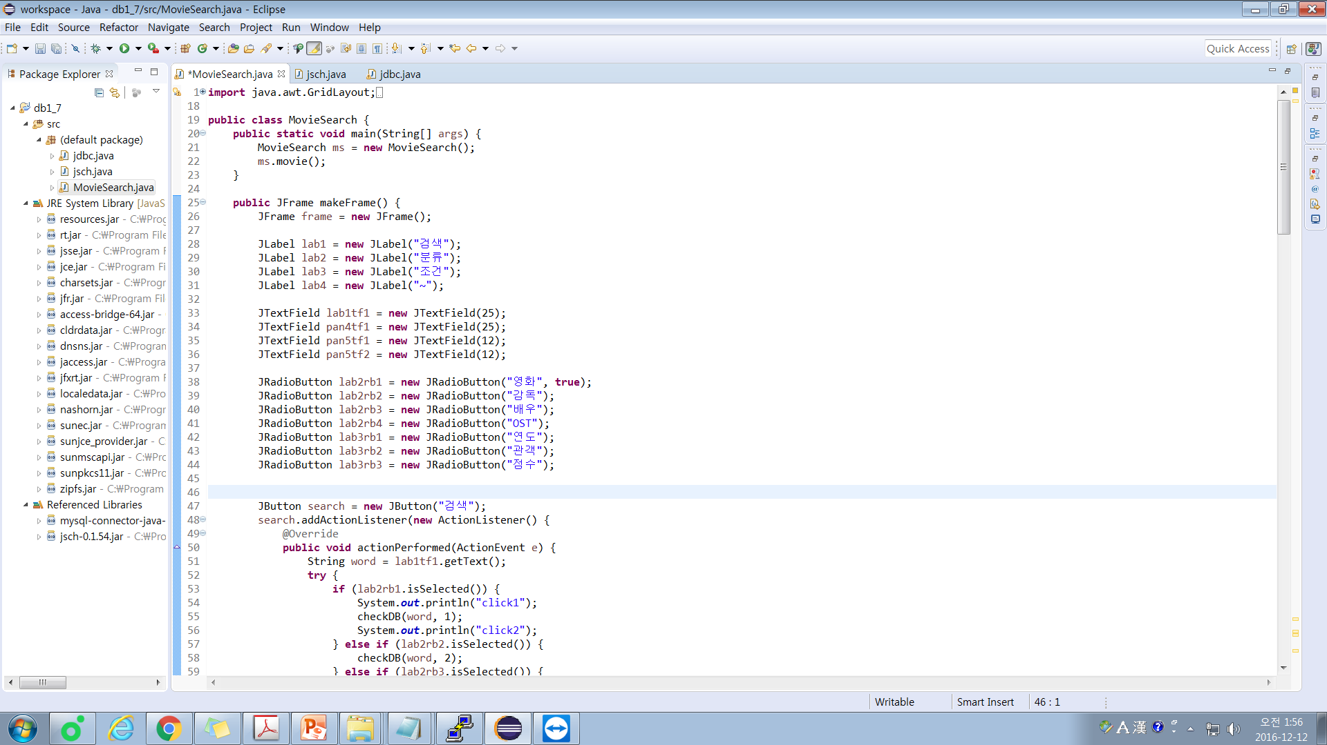
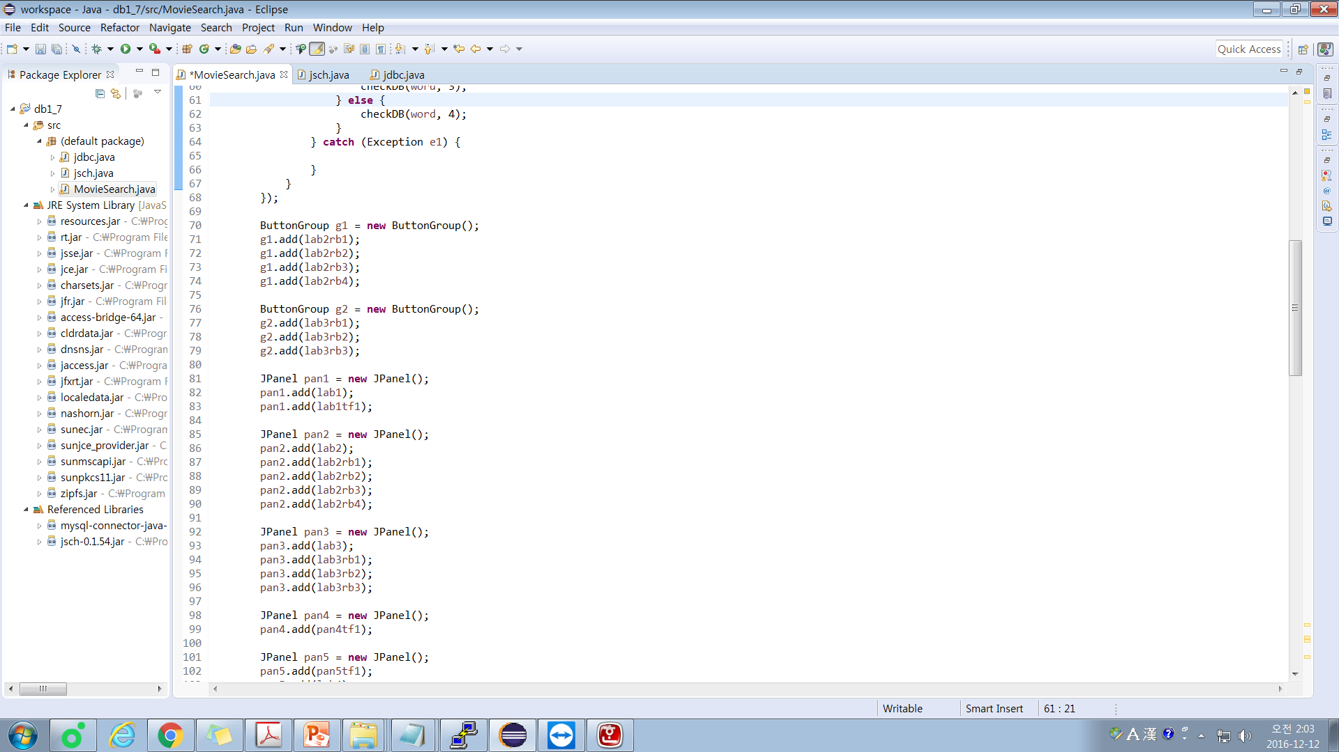
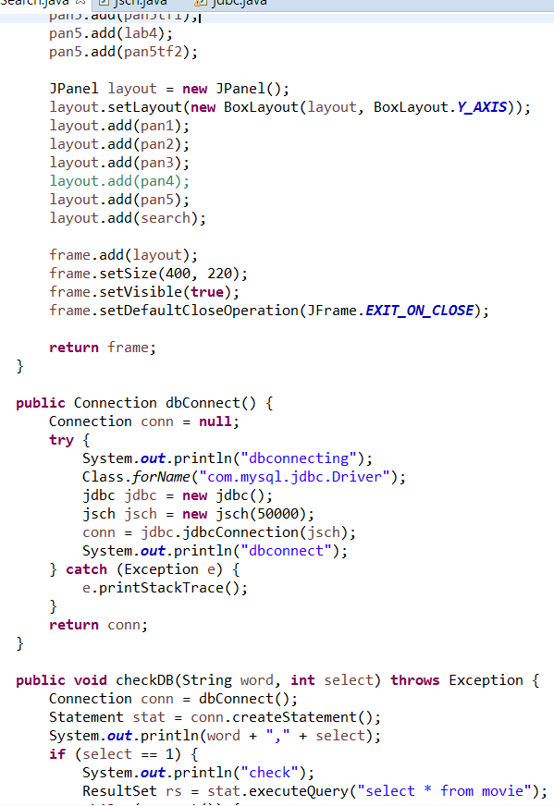
1
java
Java-DB
-

Slide 18
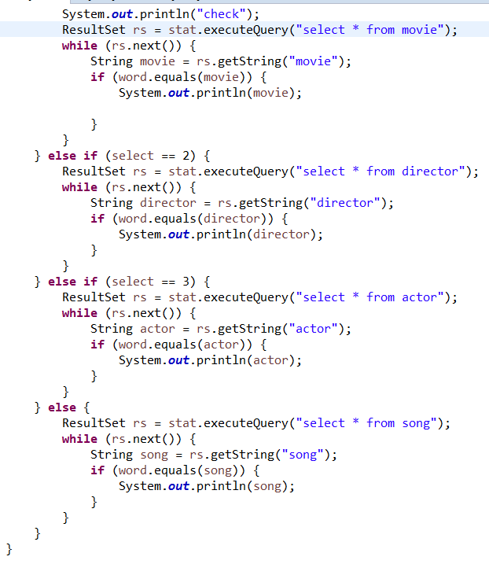
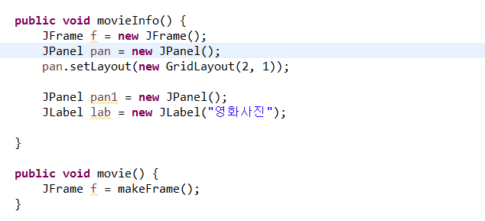
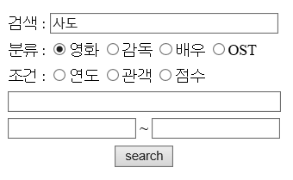
1
java
java-DB
-

Slide 19
QnA

Slide 20
감사합니다.

